Slide 1

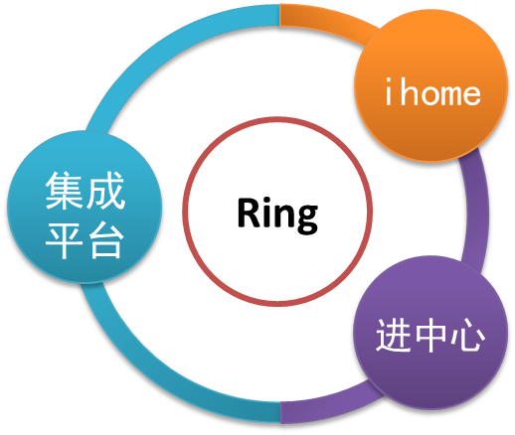
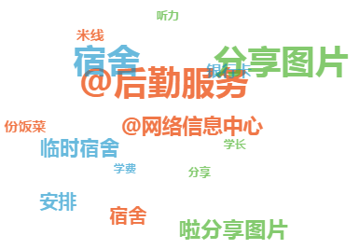

系统介绍
数据与应用环境
接入四大微博全量数据（日均1.2亿条微博）
全量微博数据的实时突发事件预警与分析
共用技术平台
技术集成平台，http://ring.cnbigdata.org
试验平台规模
汇聚5000核计算和PB级存储能力，广域分布
数据独立采集: 新浪微博1千万条/天（总量10-20%）
集成+应用：北航校园社交平台ihome
线上运行，提供外部热点话题及分析功能
实时分析，事件监测及情绪波动
集成项目，心情监控与搜索
Notes:
我们希望Ring系统能够作为共用技术平台，服务于项目成果的集成。
计算基础设施现有5000和计算能力与PB级存储能力，新浪微博数据采集可达到1000万条每天。
在应用规模方面，我们现在安全中心环境中接入了四大微博的全量数据，并且在北航校园社交平台ihome上运行，实时分析事件与情绪波动。
右图所示是情感分析的截图，我们可以看到学生对后勤服务和网络中心比较愤怒，对临时宿舍安排比较无奈，对有意思的图片感到比较高兴。
心情监测是我们集成的一个功能。

Slide 2
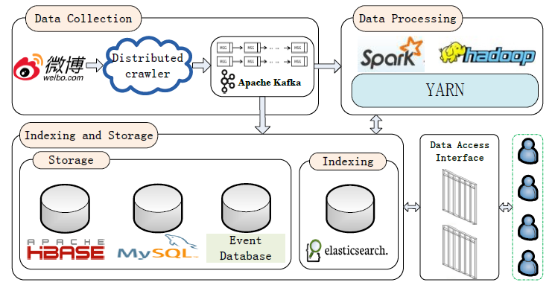
Ring：系统介绍
系统技术
计算：基于分布式内存计算平台，十亿级数据流处理
索引：基于分布式弹性索引技术，亿级数据流索引，秒级查询
存储：基于分布式文件系统与数据库，亿级数据吞吐
查询：统一查询与统计接口
平台融合
数据融合
业务融合
Notes:
为了实现算法的应用，我们利用开源项目搭建了Ring系统的基础设施，包括分布式计算、索引、存储平台，并集成了可视化方法。
在Ring系统上面，我们可以实现突发事件监测的与大规模数据分析的业务。
Ring系统被设计成为可扩展的，我们可以纳入更多的数据和计算框架，并在上面开发更多的业务，提供更多的应用。
在这里讲Ring的另一层含义，借用指环王的one ring to rule them all，我们希望做最好的系统。

Slide 3

Ring事件分析技术
监测海量社交媒体数据中的热点事件，分析演化规律
语义: 实时监测、多维分析
实时性：事件识别延迟
价值性：事件及关联性
丰富性：子事件及语境
可读性：摘要语义一致
可追溯：相关用户文本
准确性：抵抗噪音数据
系统: 流式数据、高效处理
数据特征：流式、图数据
处理要求：内存计算、多核
流式处理：低延迟计算
分布式处理：大数据吞吐量
横向扩展性：计算节点↑性能↑
Notes:
为实现这个目标，我们面临如下的挑战和需求。将其分解为语义和系统两个角度。
在语义方面，如何能够低延迟、实时地进行事件识别与检测，要求算法嗅觉灵敏；
如何能够识别事件之间的关联性，挖掘有价值的关联关系；
如何能够检测事件的各个方面，即其子事件，并保留上下文关键词帮助人们理解；(这是因为有学者形象地称从关键词看事件就仿佛从泡过茶叶中占卜未来，很难看出是什么意思)。
我们面临的下一个问题，就是
如何能够增强关键词摘要的语义一致性，增进人们对事件的理解；
如何能够追溯找寻到相关的用户和他们参与的微博文本；
如何能够抵抗微博当中的噪音数据，例如日常生活类的数据，广告数据等；
从系统的角度，面对流式文本数据，以及将其转化后的图数据，基于现有的内存计算与多核计算的分布式平台，
如何设计流式处理模型，能够运行于流式计算平台中，从而低延迟地进行事件监测任务；
如何设计分布式处理机制，从而允许系统能够大吞吐量地处理微博数据；
并且，具有横向可扩展性，即加入更多的计算节点，其处理能力就能够达到线性的提升。
我们的Ring系统满足了上述所有需求，初步解决了上述问题。

Slide 4



Ring：实时事件监测技术
算法技术：基于词的共现关系，建立流式处理模型
针对短文本：突发事件早期检测(出现20分内)，抵抗噪音数据能力强
语义丰富：多维度分析事件的层次关联关系与演化过程，沉淀知识图谱(todo)
系统实现：流式数据处理，分布式内存计算，友好交互界面
分布式线性扩展，100分钟可批处理1亿条微博(56核)
热词同现图
基于图的事件分析
突发热词检测
热词→图构建
频繁项集挖掘→子事件关联检测
节点→噪音滤除
图特征计算→关键词\事件排序
分布式全文索引
社区→事件
关键节点提取→搜索相关微博
数据预处理
突发热词检测
事件检测
事件分析
微博分词
词
B
C
E
A
C
D
词
词
词
A
B
D
A
词
A
D
F
A
B
C
共现关系
C
B
G
知识图谱
共同出现
词
事件 1
事件 2
D
Notes:
从效果来说，Ring针对短文本事件检测，可以在20分钟之内探测到突发事件，并且具有抵抗噪音的能力。
可以分析事件之间的层次关联关系和演化过程，后续我们会将其沉淀为知识图谱，进一步分析事件。
从系统来说，我们可以在100分钟内处理1亿条微博，并且实现线性扩展。
接下来我们通过实验证明Ring的效率与有效性。

Slide 5
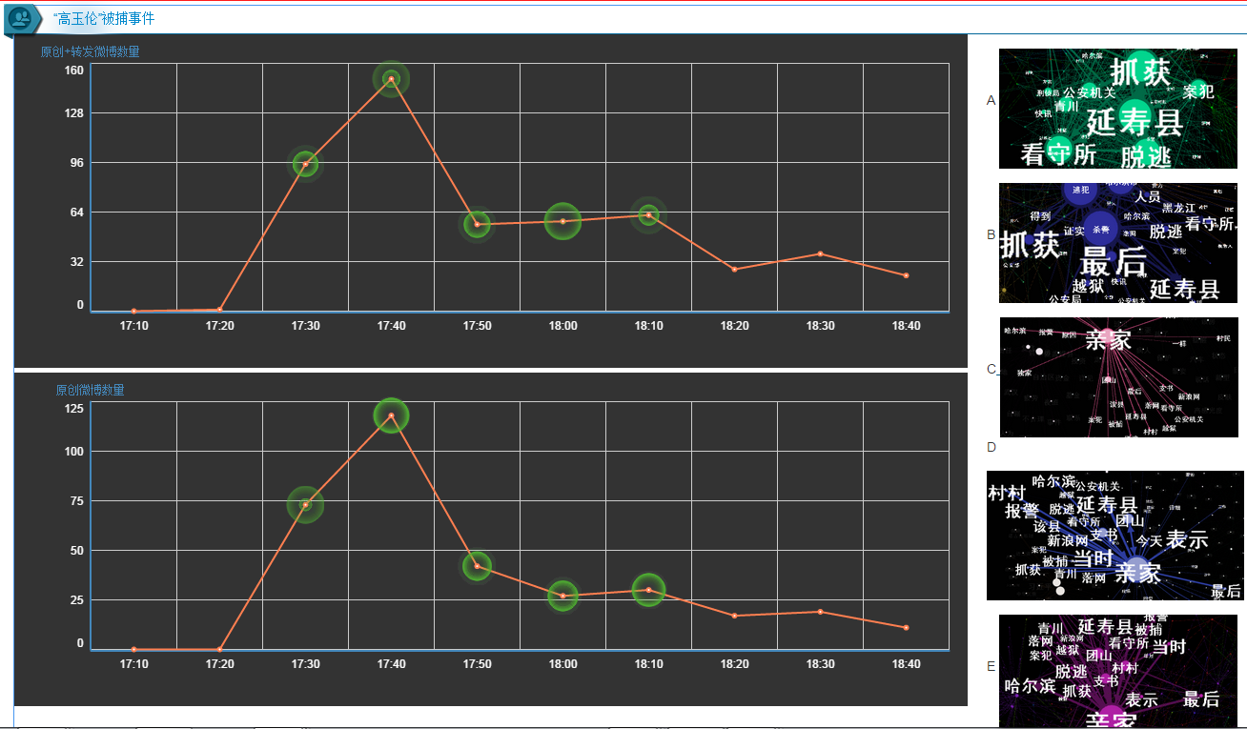
突发事件监测-系统截图
2014.9.11 – 下午17时许，哈尔滨延寿高玉伦杀警越狱，后来被亲家举报了

Slide 6
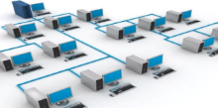


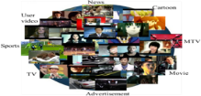


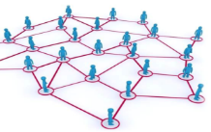



社会网络数据：知识关联图谱
知识关联图谱：能否支持实体间关系进行复杂推理？
是否具有演化能力？（数据→关系→知识→规律）
知识图谱
大数据
信息图谱
知识图谱
关联图谱
事件
融合
关联图谱
无序
4V特征
推理引擎
领域知识
用户
复杂认知
研究社会计算中的规则库与算法库，并基于知识库实现自动推理和预测
Notes:
总结来说，从研究方面我们走出了规划当中的第一步，后面希望通过事件知识图谱的方法，进一步的分析事件，甚至实现预测，实现真正的预警。

